Slide 1
PROGRAMAÇÃO CONCORRENTE E DISTRIBUÍDA
Sistema Paralelo de
Processamento de
Avaliações de Filmes
MovieLens 10.5 M
10.5 milhões de avaliações · 84.661 filmes · milhares de usuários
Prof. Rafael Marconi · Filipe Ferreira & Max Muller · Análise e Desenvolvimento de Sistemas & Sistemas de Informação

Slide 2
Visão Geral do Projeto
Objetivos e Dataset
🎯
Processar
Dataset
10,5M+ avaliações de filmes com múltiplos workers paralelos
MovieLens 10.5 M
10,5M+
📊
Rankear
Avaliações
Top 10 filmes por média, por popularidade e geral
84.661
Filmes
⚡
Comparar
28,5M
Execução serial vs. paralela — medir speedup e escalabilidade
Linhas carregadas
23
Lotes de processamento

Slide 3
Arquitetura e Tecnologias
Cliente / API
Stack Tecnológico
▼
Python
Banco de Dados
Linguagem principal
FastAPI
▼
Interface REST / Cliente
Fila de Processamento
multiprocessing
Módulo nativo de processos
▼
Workers (2 / 4 / 8 / 12)
mp.Pool
Pool de processos via pool.map() — distribui chunks entre workers
▼
concurrent.futures
Resultados / Rankings
Abstração de paralelismo
Docker Compose
Orquestração de serviços

Slide 4
Benchmark de Performance
5.63×
126.6s
22.5s
Speedup Máximo
Tempo Serial
Melhor Paralelo
12 workers
baseline
12 workers
📌 Observações
• Ganho de 5.63× com 12 workers • Eficiência paralela: cai de 90% → 47% conforme workers aumentam • 8 workers: 26.80s | 12 workers: 22.50s • 28,5M+ linhas processadas na análise completa

Slide 5
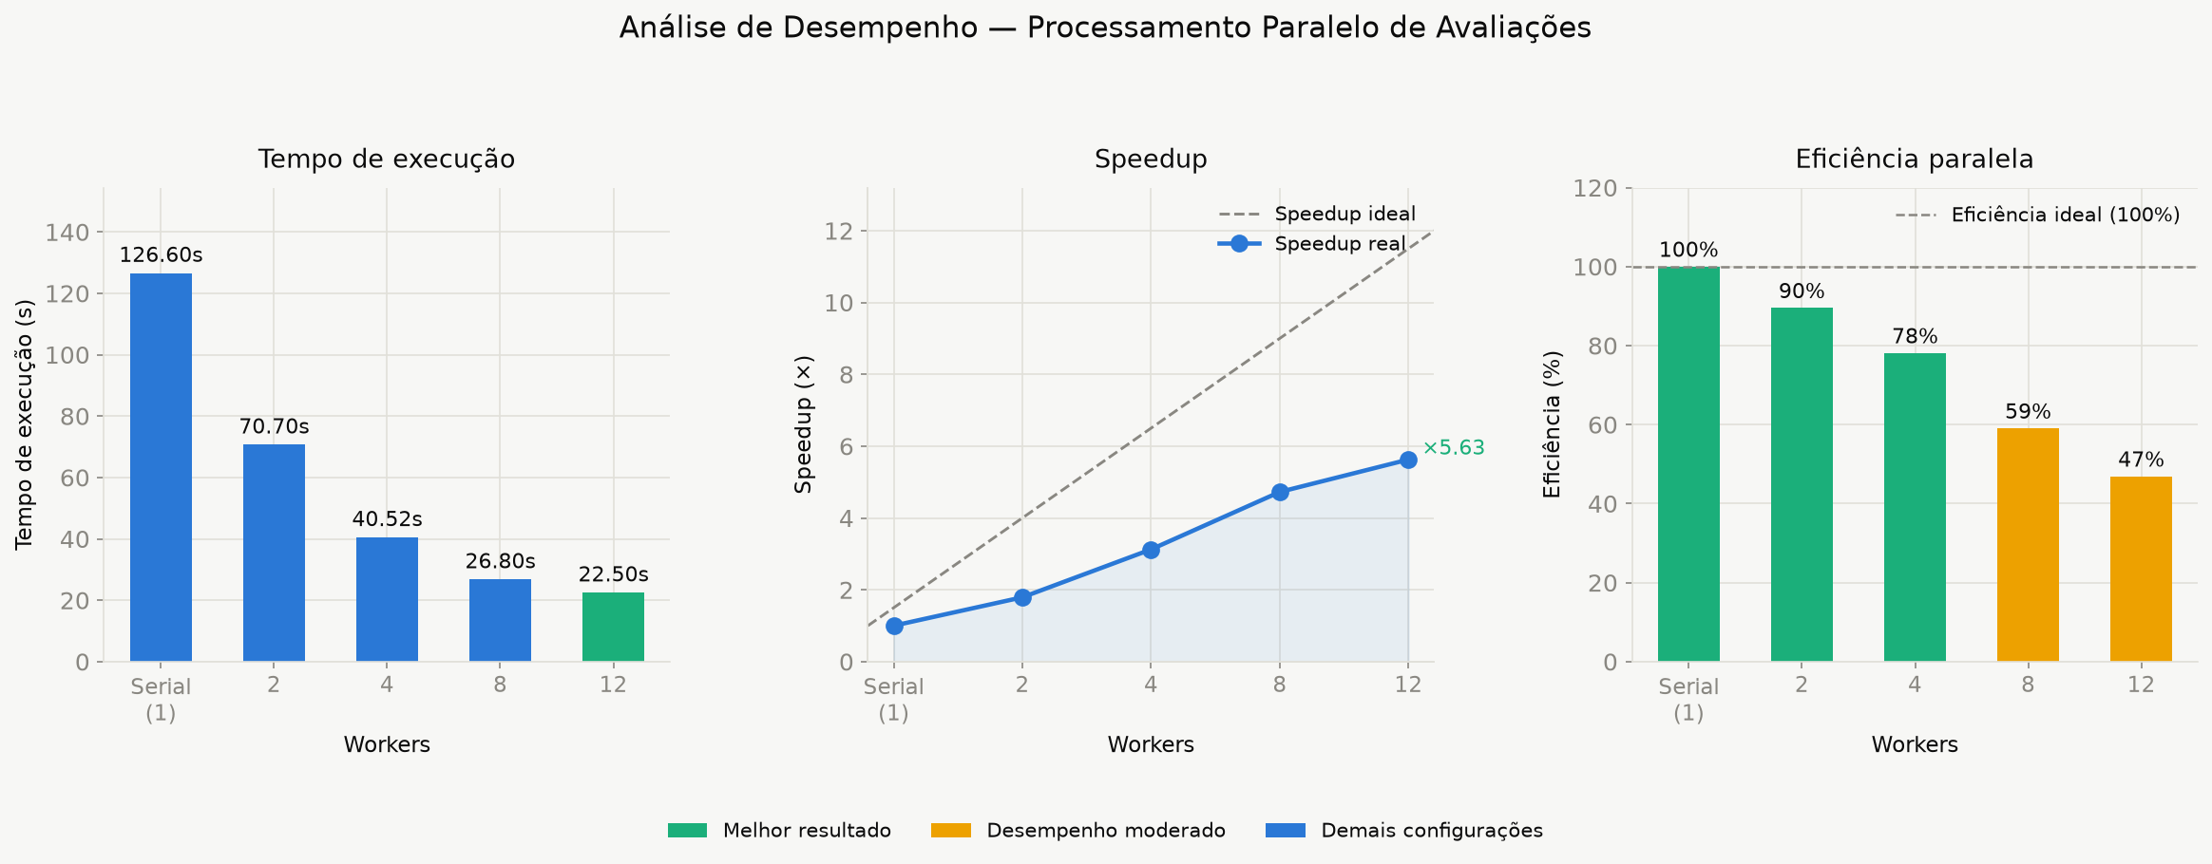
Análise Completa e Todos Os Gráficos

Slide 6
Resultados e Conclusões
🏆 Top 5 — Mais Avaliados
⭐ Top 5 — Melhor Média
1 | Shawshank Redemption (1994) | 197.934
2 | Forrest Gump (1994) | 195.544
3 | Pulp Fiction (1994) | 186.312
4 | Silence of the Lambs (1991) | 177.146
5 | The Matrix (1999) | 170.862
1 | Planet Earth II (2016) | 4.48
2 | Planet Earth (2006) | 4.46
3 | Shawshank Redemption (1994) | 4.42
4 | Band of Brothers (2001) | 4.39
5 | Cosmos (série) | 4.39
Conclusões
① Paralelismo real: speedup de 5.63× com 12 workers demonstra ganho concreto em grandes volumes de dados. ② Eficiência decrescente: cai de 100% (serial) para 47% (12 workers) — cada worker adicionado gera overhead proporcional. ③ Escalabilidade planejada: arquitetura com fila de processamento e workers independentes suporta expansão horizontal.

Slide 7
Top 10 — Rankings Completos
🏆 Mais Avaliados
⭐ Melhor Média (mín. avaliações)
1 | Shawshank Redemption (1994) | 197.934
2 | Forrest Gump (1994) | 195.544
3 | Pulp Fiction (1994) | 186.312
4 | Silence of the Lambs (1991) | 177.146
5 | The Matrix (1999) | 170.862
6 | Star Wars: Ep. IV (1977) | 164.900
7 | Jurassic Park (1993) | 153.584
8 | Schindler's List (1993) | 144.286
9 | Braveheart (1995) | 138.380
10 | Toy Story (1995) | 137.768
1 | Planet Earth II (2016) | 4.48 | 2.208
2 | Planet Earth (2006) | 4.46 | 3.362
3 | Shawshank Redemption (1994) | 4.42 | 197.934
4 | Band of Brothers (2001) | 4.39 | 2.634
5 | Cosmos (série) | 4.39 | 526
6 | Twin Peaks (1989) | 4.35 | 606
7 | Cosmos: A Spacetime Odyssey | 4.36 | 360
8 | Schindler's List (1993) | 4.35 | 144.286
9 | Rear Window (1954) | 4.34 | 16.318
10 | Casablanca (1942) | 4.34 | 20.160
* Alguns filmes sem metadados no arquivo metadata_updated.json aparecem como 'ID Desconhecido' no dataset.

